Slide 1

La logistica alla sfida dell’incertezza
Luca Lanini
Partner CibuSalus Srl
Professore incaricato di Logistica Università Cattolica

Slide 2
La logistica, diventa trasmissione dell’instabilità
“Un passaggio come lo Stretto di Hormuz sembra lontano, ma in realtà entra direttamente nella nostra filiera del fresco. Da lì passa circa il 20% del petrolio mondiale e un terzo dei fertilizzanti ad uso agricolo: questo significa volatilità su carburanti ed energia, quindi trasporto e catena del freddo, aumento dei prezzi agricoli, emergenze produttive e nutritive a livello planetario
Se il Mar Rosso ha allungato i tempi, Hormuz aumenta l’incertezza. E per il fresco l’incertezza è più pericolosa del costo.
Siamo attrezzati a gestire non solo prezzi più alti, ma prezzi più instabili? E quanto questa instabilità sta già cambiando le scelte logistiche, anche a livello nazionale?
Il fresco è apparentemente locale, ma strutturalmente dipendente da variabili globali. La vera questione non è dove produciamo, ma quanto è stabile il sistema che rende possibile portarlo in tavola?
Ma il punto vero non è il prezzo: è l’incertezza. Ritardi, tempi meno prevedibili, pianificazione più fragile. E questo si scarica fino all’ultimo miglio. In altre parole: anche il km zero oggi ha un prezzo globale.
Luca Lanini, CibuSalus srl 2026

Slide 3
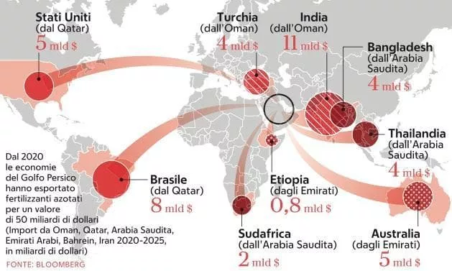
Luca Lanini, CibuSalus srl 2026

Slide 4
Lo scenario: mare e container
Inversione flussi container verso asia, calo disponibilità in Europa, che si riposizionano sui mercati di origine, con allungamento dei cicli dei container che riduce efficienza complessiva
Fattori operativi:
Tempi di transito più lunghi, congestione hub intermedi, criticità nel trasporto terrestre rallentano il ritorno del ciclo logistico,
Disconnessione fra livelli di stock e reale disponibilità
Perturbazioni sulle rotte europa- asia, con modifiche ai routing, programmazione, e capacità di stiva.
I costi sono sempre più influenzati dai fattori di rischio (carburante, premi ass., decisioni di rerouting)
Italia: ritardi arrivi navi, tempi attesa prolungati, disallineamenti disponibilità attrezzature, incidono su efficienza, sui cicli finanziari, sul capitale circolante.
Queste tensioni saranno più forti ben prima del ritorno alla normalità, quindi: maggiore variabilità, tempi di pianificazione più incerti, minore accesso ai container
Luca Lanini, CibuSalus srl 2026

Slide 5
Impatti delle tensioni geopolitiche sulla logistica
Rerouting a geometria variabile (cambio rotte di continuo, aumento transit time)
Aumento costi logistici con le sanzioni economiche
Carenze di prodotti e ritardi non programmabili (restrizioni commerciali e maggiori controlli doganali)
Protezionismo crescente, ri-mondializzazione, ruolo nuovo e forte degli Stati (sostegno al reshoring, limitazioni alle importazioni che diventa più costoso e più complesso
Luca Lanini, CibuSalus srl 2026

Slide 6
Nuove strategie per minimizzare gli impatti
servono strategie pro-attive per rafforzare la resilienza delle loro catene logistiche
Diversificare i fornitori ed i Paesi di fornitura
Il RITORNO delle SCORTE: Ottimizzare gli stock, mantenere stock tampone negli hub strategici per anticipare le interruzioni
DIGITALIZZARE sempre di più la logistica, per seguire i flussi in tempo reale e reagire rapidamente ai cambiamenti, ma anche per sviluppare analisi PREDITTIVE sempre più affinate ed efficaci
Gestire il RISCHIO, lavorando sui KPI, sui contratti di trasporto, integrando clausole flessibili per adattarsi agl iitinerari o per rinegoziare le tariffe in funzioni delle fluttuazioni di mercato
Luca Lanini, CibuSalus srl 2026

Slide 7
La filiera del fresco: fragilità vs resilienza
L certezza degli ultimi anni: la filiera del fresco non è solo lunga, è FRAGILE: basta poco per spezzarla
Il fresco è GLOBALE nei flussi ma LOCALE nella strategia
Fino al 30% dello spreco alimentare è legato a inefficienze di filiera (logistica inclusa)
Con 10/15 giorni di transito in più, la logistica diventa rischio commerciale diretto
“La vera partita non è tra globale e locale, ma tra filiere che reggono gli shock e filiere che collassano quando il tempo si allunga”
Luca Lanini, CibuSalus srl 2026

Slide 8
Cosa potrebbe cambiare davvero?
)
Quanto siamo vicini ad una crescente selezione per deperibilità?
Prodotti ad alta shelf life (es. agrumi, mele) restano globali
Prodotti ultra-freschi (IV gamma, berries, ready-to-eat) verso crescente regionalizzazione o produzione controllata (serre, indoor)
Accorciamento “strategico”, non totale
Crescono modelli di nearshoring agroalimentare
Europa: più produzioni in Spagna, Nord Africa, Balcani per servire mercati core
Non si elimina l’import globale, ma si riduce la dipendenza critica
Spostare produzione e logistica verso le aree di consumo
food hub urbani, accorciano l’ultimo miglio e migliorano rotazioni
Piattaforme multi-temperatura, flessibilità tra fresco, refrigerato, trasformato
City logistics del fresco: meno traffico, più controllo qualità
Produzione controllata: CEA (agricoltura in ambiente controllato), vertical farm
“costruire filiere più corte o filiere più intelligenti? E soprattutto: chi decide cosa resta globale e cosa diventa locale?”
Luca Lanini, CibuSalus srl 2026

